Slide 1
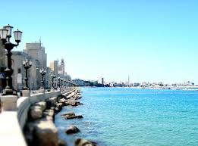

Una seconda chance
A. Acquaviva, C. Furino, A. Cosma, F. Evangelista

Slide 2
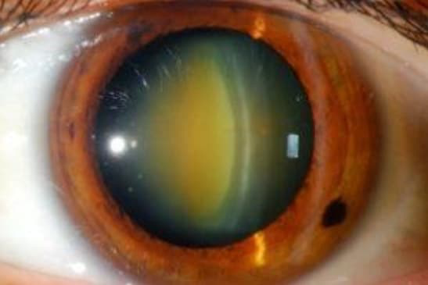
Caso clinico
Donna, 74 anni
Esame obiettivo
BVCA OD: 3/10
BVCA OS: 1/10
TOO: 14 mmHg
BOO: cataratta grado 4
FOO: nella norma

Slide 3
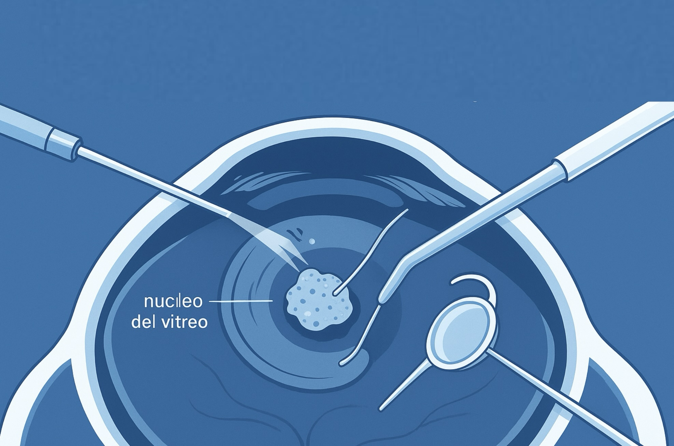
...rottura capsulare!
Caso clinico

Slide 4
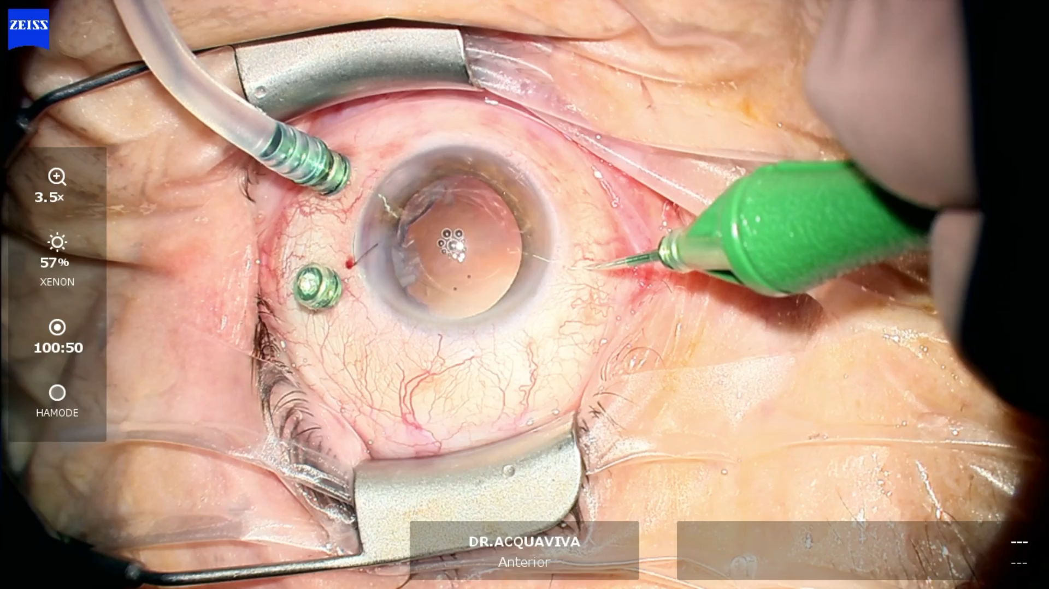
VIDEO PT 1

Slide 5
Cosa fareste dopo?
Caso clinico

Slide 6
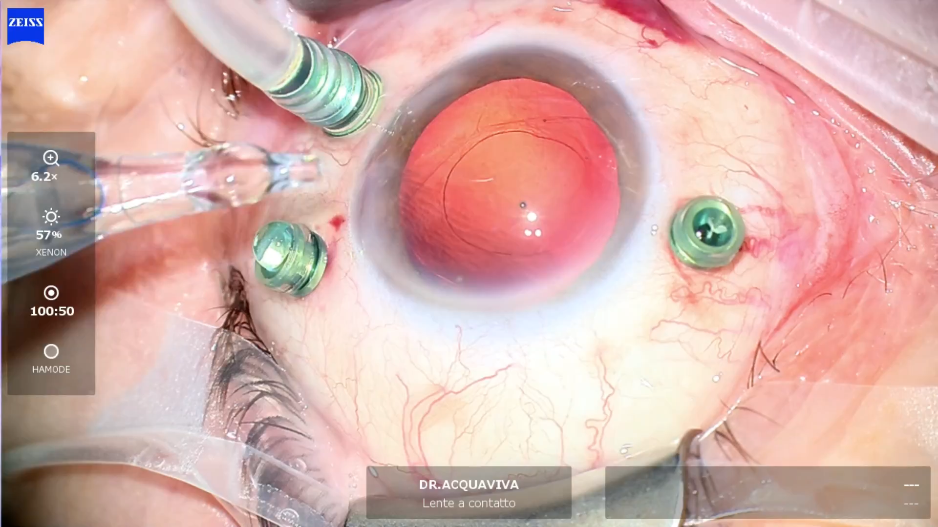

Slide 7
Vari tipi di impianto secondario
Anterior chamber IOLs AC IOLs | Iris-fixated IOLs IF IOLs | Scleral-fixated IOLs for the posterior chamber SFIOLs
Astigmatismo indotto | Incisione 5.5 mm | Per la camera posteriore
Cheratopatia bollosa | Integrità del diaframma irideo | Yamane
Edema corneale transitorio | Astigmatismo indotto | Carlevale
Uveiti e aumenti della IOP
Notes:
Baykara M (2006) Techniques of intraocular lens suspension in the absence of capsular/zonular support. Surv Ophthalmol 51(3):288
Dajee KP, Abbey AM, Williams GA (2016) Management of dislocated intraocular lenses in eyes with insufficient capsular support. Curr Opin Ophthalmol 27(3):191–195

Slide 8
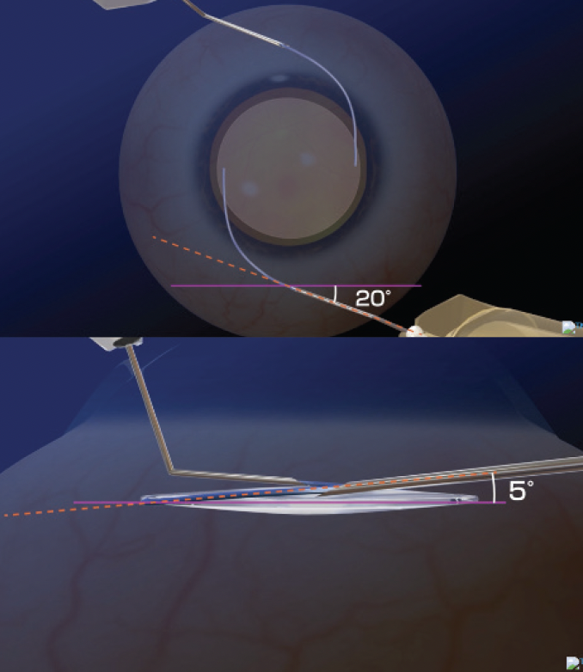
Tecnica Yamane
Inventata nel 2014 dal Dr. Shin Yamane per la fissazione sclerale di IOL a tre pezzi in assenza di supporto capsulare
Introduzione di una IOL 3 pezzi (preferibilmente con aptiche in PVDF) in camera anteriore
2. Creazione di due tunnel sclerali paralleli al limbus a 180° l'uno dall'altro
3. Esternalizzazione delle aptiche tramite aghi 30G/27G
4. Cauterizzazione delle estremità delle aptiche per formare flange di 0.2-0.3mm
5. Riposizionamento delle flange nei tunnel sclerali

Slide 9
Tecnica Yamane
PRO | CONTRO
MINORI TEMPI CHIRURGICI | TILTING (INCLINAZIONE) DELLA LENTE
ASSENZA DI SUTURE | DECENTRAMENTO
RAPIDA RIABILITAZIONE VISIVA | EMORRAGIA VITREALE
SICUREZZA IN CASI DI AFACHIA SENZA SUPPORTO CAPSULARE | CATTURA IRIDEA

Slide 10
Caso clinico
Pre-operatorio
BVCA OD: 3/10
BVCA OS: 1/10
TOO: 14 mmHg
Post-operatorio
BVCA OD: 3/10
BVCA OS: 8/10
TOO: 14 mmHg

Slide 11

Grazie per la cortese attenzione

